Slide 1
UNIDAD 6
Aserciones
Notes:
Definiciones de Clases
Java es un lenguaje de programación orientado a objetos. Todos los datos o atributos y comportamiento de los objetos son definidos dentro de clases. Vamos a usar clases para todo lo que hagamos en Java.
Código
La orientación a objetos trata sobre el modelado de objetos del mundo real o conceptos en software. Java nos impulsa a pensar de una forma orientada a objetos, dado que cada trozo de código Java debe existir dentro de una definición de clase. No hay funciones globales definidas fuera del alcance de una clase.
Datos
Java utiliza variables para almacenar la información sobre un objeto. Las variables pueden almacenar valores primitivos o referencias a otros objetos. Las variables también se definen solamente dentro de clases.
Paquetes
Los paquetes agrupan a clases relacionadas por aplicación y proveen control de acceso. Java utiliza paquetes para controlar qué clases son visibles y accesibles por otras clases que estén fuera del paquete.

Slide 2
Aserciones
Las aserciones son una característica del lenguaje introducida en la versión 1.4 de Java que permiten desarrollar software más robusto.
Consiste en introducir una serie de predicados lógicos en el código que representan el supuesto estado correcto del programa en ese momento.
Si estos predicados no se cumplen, entonces el programa lanza un error.

Slide 3
Aserciones
Programar usando aserciones incrementa la confianza en que el programa, en efecto, hace lo que se supone que tiene que hacer.
Las aserciones sólo deben emplearse en la fase de desarrollo del software para detectar errores de programación, nunca deben incluirse en una aplicación que entre a producción.

Slide 4
Aserciones
‘assert’ es la palabra reservada que se usa para crear aserciones y se se utiliza de la siguiente manera:
assert Expresión1 [: Expresión2];
  La primera expresión sirve para definir la aserción que queremos controlar.
  La segunda expresión, que es opcional, sirve para que en caso de no cumplirse la condición, pasarle un valor concreto al error que se produce y que el programador podrá evaluar y utilizar.

Slide 5
Aserciones
Veamos un primer ejemplo trivial.
Supongamos que queremos controlar que el valor de una variable esté dentro de un rango determinado:
public class Aserciones {
public static void main(String[] args) {
int a=10;
assert a >=0 && a <= 5;
System.out.println("Todo ha ido bien,
a="+a+", está en el
rango 0-5 esperado");
}
}

Slide 6
Aserciones
Si intentamos ejecutar el programa de la forma habitual parecerá que el entorno de ejecución ha ignorado nuestra aserción, y en efecto, así ha sido.
Ello se debe a que aunque la aplicación esté programada con aserciones, su comprobación puede activarse y desactivarse a la hora de ejecutar la misma y por defecto Java tiene el tratamiento de aserciones desactivado.
Para activarlo explícitamente tenemos que añadir un nuevo parámetro al intérprete.

Slide 7
Aserciones
Por ejemplo, para ejecutar nuestra aplicación:
java -ea Aserciones
que produce el resultado esperado:
Exception in thread "main" java.lang.AssertionError
at Aserciones.main(Aserciones.java:15)
El parámetro -ea es una abreviatura de –enableassertions.
Si utilizamos este parámetro tal como en el ejemplo, la activación de aserciones se aplicará a todas las clases que se invoquen durante la ejecución de la aplicación.

Slide 8
Aserciones
Hasta ahora hemos estado viendo cómo se usan las aserciones en Java, pero no hemos visto cuándo y por qué se usan.
El uso de aserciones permite crear software más fiable y donde es más fácil encontrar fallos de programación.
Veamos qué tipos de aserciones elementales existen, según su uso.

Slide 9
Aserciones
Invariantes internos
Antes de que existieran las aserciones, muchos programadores usaban comentarios o variables “espía” para indicar sus suposiciones sobre el comportamiento de un programa.
Por ejemplo (se asume que en nuestro dominio no tiene sentido que 'a' tome valores negativos):
if (a > 0) {
...
} else // sabemos que a=0 {
// ejecutar este código a menos que 'a' sea negativo
...
}

Slide 10
Aserciones
Invariantes internos
Disponiendo ahora de la facilidad de las aserciones sería más conveniente escribir:
if (a > 0) {
...
} else {
assert a==0: "atencion, a es negativo: "+a;
// ejecutar este código a menos que a sea negativo
...
}

Slide 11
Aserciones
Invariantes de control del flujo
La idea fundamental es que el invariante debe ser cierto mientras se está ejecutando una iteración dentro de un bucle.
Esto es útil para garantizar que la condición del bucle ha sido programada de forma adecuada para que haga realmente lo que el programador espera que haga.

Slide 12
Aserciones
Invariantes de control del flujo
Imaginad que queremos recorrer un array de enteros de tamaño 3 mediante un for; asumiendo que el primer índice válido es el 0, sabemos que la variable que usamos para recorrer el vector siempre debe ser inferior a 3 dentro del bucle.
Así pues, nuestra aserción debería comprobar que esto es cierto y en caso de programar mal la condición del bucle el programa lanzaría en ejecución un error y detectaríamos así esta situación anómala.

Slide 13
Aserciones
Invariantes de control del flujo
Veámoslo:
public class Invariante {
public static void main(String [] args) {
int[]vector = new int[3];
for(int i=0;i<=3;i++) // condición errónea {
assert i<3 : i;
vector[i]=i;
System.out.println(vector[i]);
}
}
}
que compilándolo y ejecutándolo con las opciones adecuadas produciría la siguiente salida:
> javac Invariante.java
> java -ea Invariante
012
Exception in thread "main" java.lang.AssertionError: 3
at Invariante.main(Invariante.java:9)

Slide 14
Aserciones
Invariantes de control del flujo
Otra uso de los invariantes de control de flujo es la de garantizar que el mismo no llegue a algún punto en concreto. Por ejemplo:
void foo() {
for (...) {
if (...)
return;
}
// la ejecución nunca debería pasar por aquí!!!
}
que con un tratamiento de aserciones adecuado se rescribiría así:
void foo() {
for (...) {
if (...)
return;
}
assert false;
}

Slide 15
Aserciones
Precondiciones
Las precondiciones son condiciones que deben cumplir los parámetros de una operación a la hora de ser llamada.
No obstante su uso es inadecuado en las operaciones públicas porque estas se deben diseñar para lanzar excepciones concretas (que ayudan a determinar la causa) cuando los parámetros no son válidos.
Una comprobación mediante aserciones sólo sería capaz de lanzar una excepción de aserción, por lo que deben utilizarse sólo en las operaciones privadas.

Slide 16
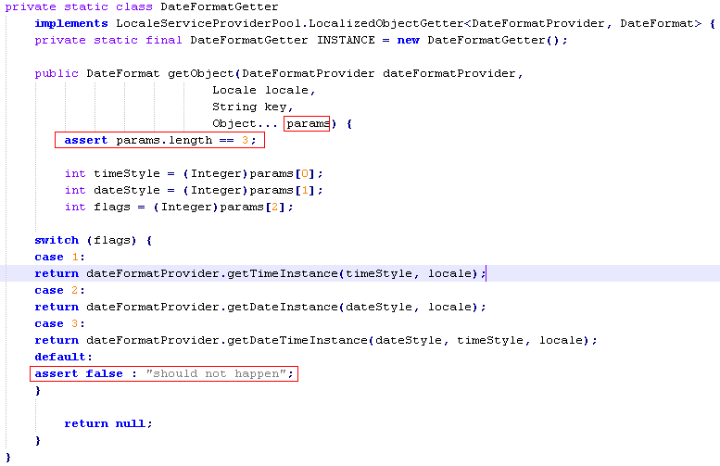
Aserciones
Ejemplo (extraído de la clase DateFormat de Java). Aquí podemos ver el uso de dos aserciones:

Slide 17
Aserciones
Postcondiciones
Las postcondiciones son predicados lógicos que garantizan que al final de la operación el valor de retorno de los resultados cumple ciertas condiciones, su uso es útil para detectar errores en la implementación de la operación.
El fallo de una postcondición quiere decir que no hemos cumplido con nuestro compromiso, esto es, que el método no hace lo correcto.

Slide 18
Aserciones
Postcondiciones
Si, por ejemplo, desarrollamos un programa para calcular la raíz cuadrada de un número con una cierta precisión, se nos exigirá a la salida que el resultado (la raíz) multiplicado por sí mismo sea igual a la entrada o difiera de ésta en menos que la precisión prometida.

